Slide 1



Analyse de la consommation foncière
via l’occupation du sol PMO
Jeudi 23 janvier 2020
Atelier observation consommation foncière
GEO 17
Rochefort

Slide 2

Présentation
Contexte
Donnée source : Occupation du sol de PMO
Analyse de la consommation foncière

Slide 3
Révision du SCoT en cours
  Analyse de la consommation foncière sur les 10 années précédant l’approbation du SCoT
  Projet Paysage commencé en 2017 avec un lot sur la consommation foncière

Slide 4
L’occupation du sol : exemples d’usages par le PETR du Pays Marennes-Oléron
Prémisses en 2013 au sein d’un groupe de travail sur la thématique Foncier dans le cadre de l’observatoire foncier du territoire
Besoins dans le cadre du SCOT pour l’étude de l’évolution du foncier dans le cadre d’une procédure de révision qui point
Donnée d’entrée pour l’étude TVB
Des besoins émergents de plusieurs services des 2 EPCI
Services techniques, PAPI
Services techniques, Plan Global de Déplacement
Développement économique, volet agriculture durable
Espaces naturels
Urbanisme
Logement
Natura 2000
Gestion Intégrée des Zones Humides

Slide 5
Des besoins émergents de plusieurs services des 2 EPCI…
des besoins de connaissance initiale
des besoins de suivi
des besoins d’évaluation
… et une solution technique
La seule donnée existante est CORINE LANDCOVER, trop imprécise au niveau géométrique ainsi qu’au niveau sémantique
Une seule solution : la production d’une occupation du sol locale
Mais quelles caractéristiques ? Quelle finesse géographique (UMC / LMC) ? Quelle description du paysage (nomenclature ?)

Slide 6
Définition de la nomenclature
Construite de manière participative (sur un principe de respect des premiers niveaux de CLC)
Environnement et agriculture
PMO - CCIO - CCBM - ONF - CD 17
Urbanisme
PMO - CCIO - DREAL - CAUE
Zones humides
CCBM - CCIO - ONF - FMA - CRC

Slide 7
Eléments techniques
82 postes sur 5 niveaux (indication : CLC 43 postes)
UMC les plus fines 300 m² (3 m pour les linéaires d’UMC), 1000 m², 5000 m²
Territoire du Pays découpé en 37 000 polygones contre 250 pour CLC
Echelle de numérisation 1/2000e, surface 485 km²
Millésime originel 2010 (20 cm RVB + IRC) puis évolution sur 2006 (50 cm RVB)
Millésime | Date livraison | Coût
2006/2010 | Octobre 2015 | 50 000 € (23 000 € LEADER) sur budget SIG abondé par les EPCI
2014 | Décembre 2017 | 14 000 € (budget SCOT, financement Etat 50 % dans le cadre de la révision du SCOT)
2018 | Juillet 2019 | 15 500 € (budget propre PMO)

Slide 8
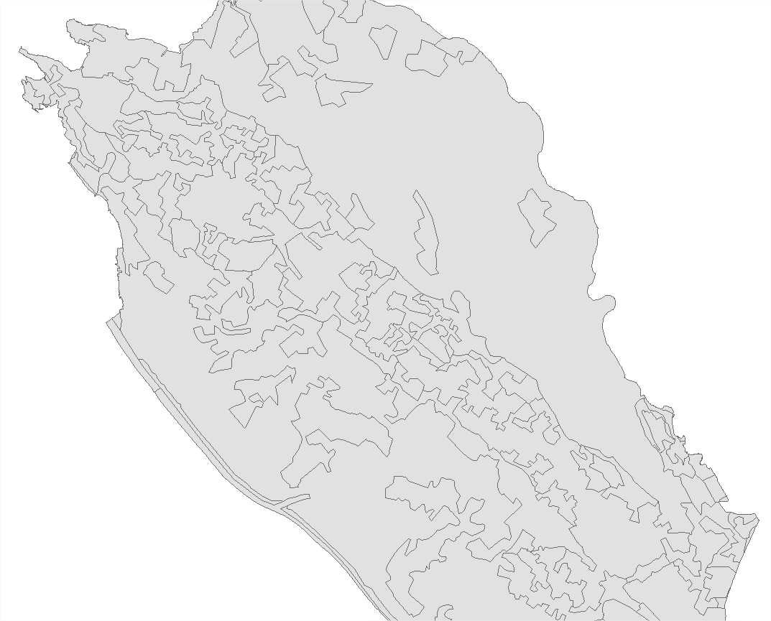
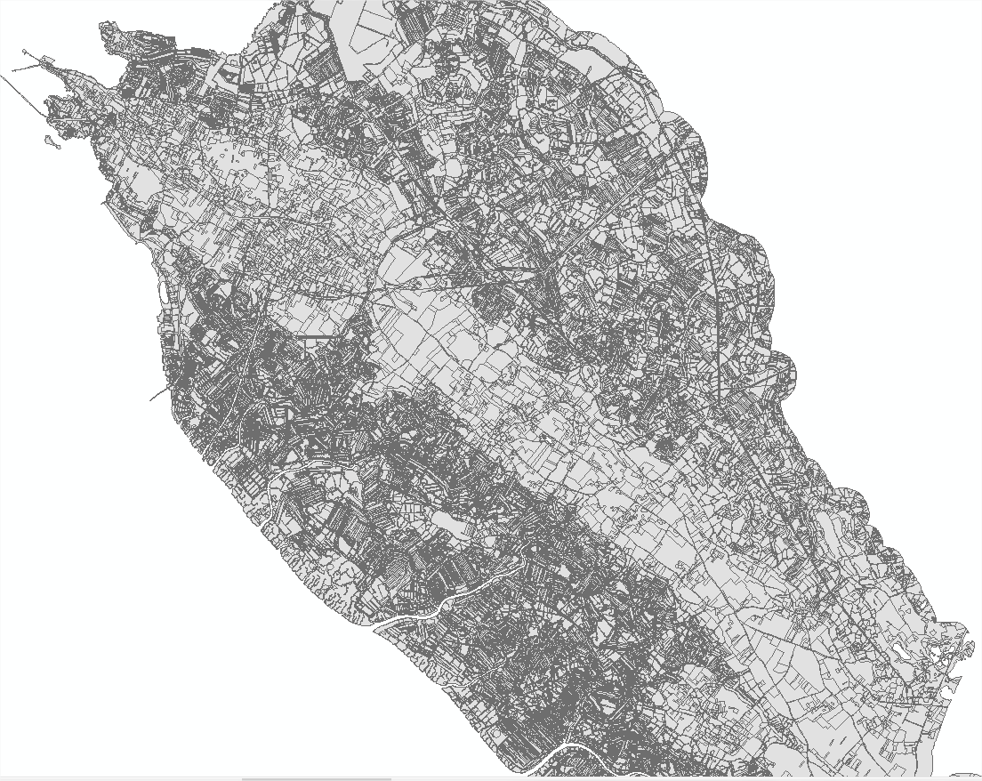

Slide 9
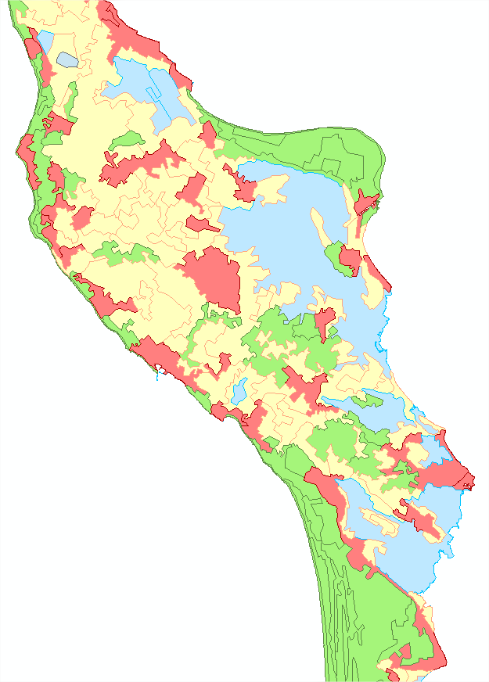
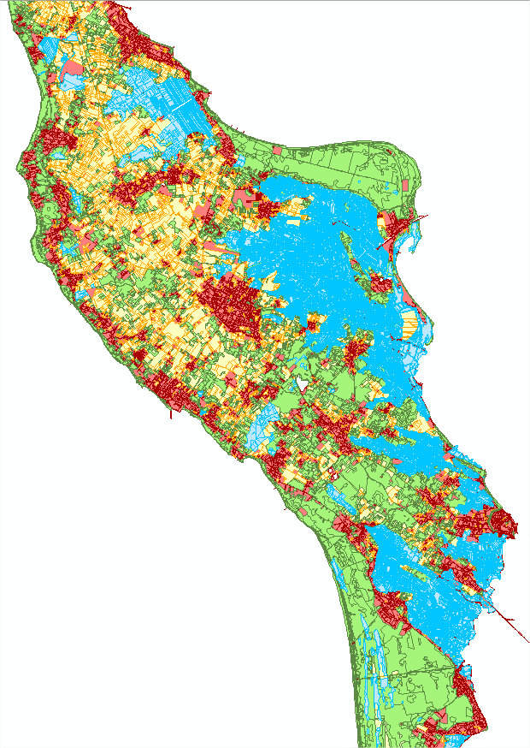

Slide 10
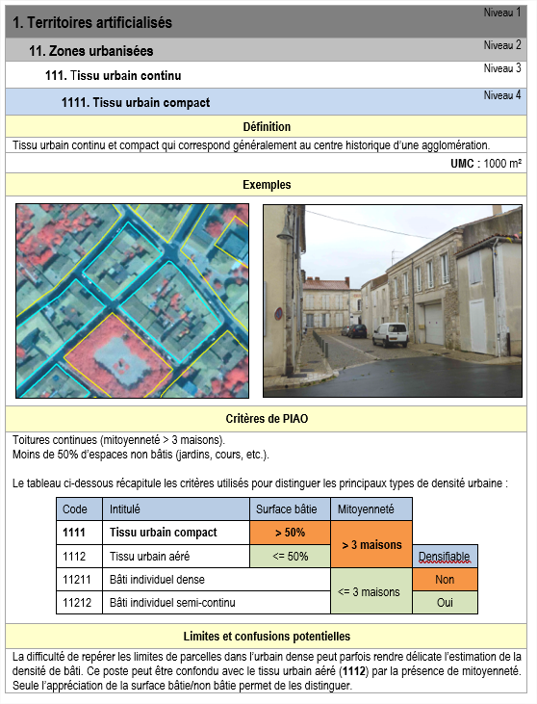
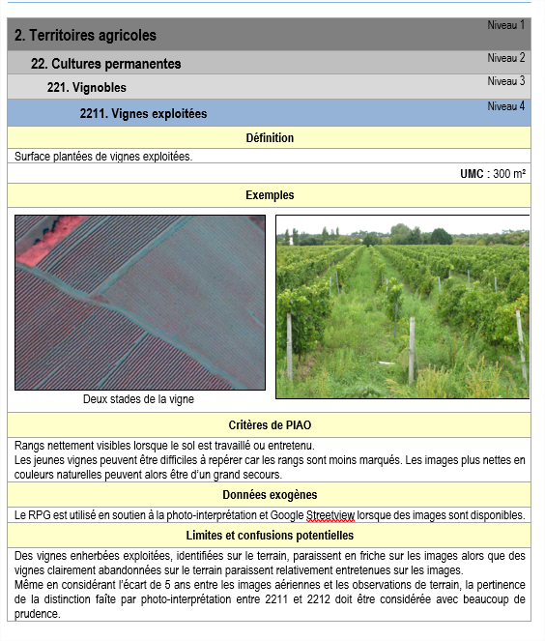
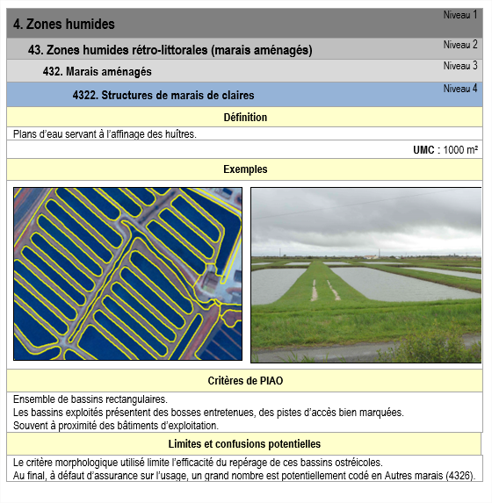

Slide 11
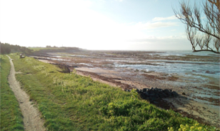
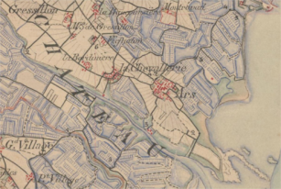
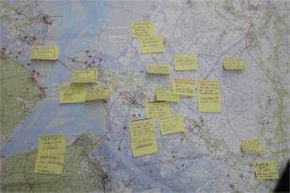
S’inscrit dans le cadre du projet Paysage du PMO
Base de la révision du SCoT
3 études
Analyse de la consommation foncière et des capacités de mutation et de densification des espaces bâtis
Elaboration d’une cartographie « trame verte et bleue »
Elaboration du plan de paysage

Slide 12
Répondre aux exigences du code de l’urbanisme pour les SCoT et les PLU
« Mesurer la consommation d’espace au cours des 10 années précédant l’approbation d’un document »
« Fixer des objectifs chiffrés de modération de la consommation d’espace et de lutte contre l’étalement urbain »
« Maîtriser la consommation des espaces agricoles »
Observer et qualifier les changement d’occupation du sol depuis 10 ans
Construire les typologies de consommation du foncier actuelles afin de déterminer précisément la structuration foncière du territoire du Pays Marennes Oléron en vue d’en projeter son évolution

Slide 13
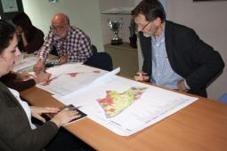
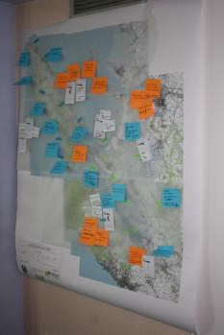
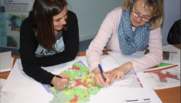
Echelle PMO – EPCI – Communes
Rendu : rapport illustré pour chaque entité administrative
Analyse croisées de données cartographique et statistiques
Occupation du sol 2006/2010/2014/2018
INSEE 2008/2013
PCI
Ateliers participatifs pour consolider la donnée et le rendu

Slide 14
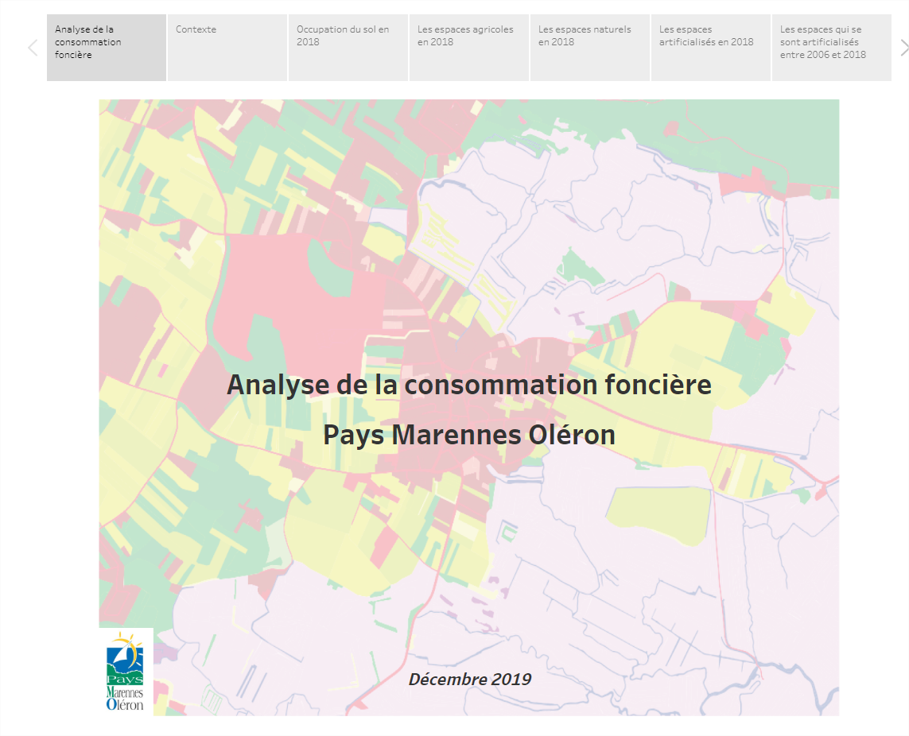
Cliquez sur l’image pour accéder à la visualisation
Notes:
- Le Pays Marennes Oléron (PMO) est dominé par les zones humides (40% du territoire).
- Les territoires artificialisés représentent 16% du PMO. Le taux d’artificialisation est particulièrement élevé sur la CC de l’île d’Oléron (22% en moyenne). Ce phénomène est toutefois caractéristique des communes du littoral.
- L’urbanisation représente 2/3 des territoires artificialisés du PMO.
La densité de l’habitat se situe entre 5 et 20 logements par hectare urbanisé, avec une moyenne de 14 sur le Pays de Marennes Oléron (15 en Charentes-Maritime, 12 en Nouvelle Aquitaine en moyenne).

Slide 15
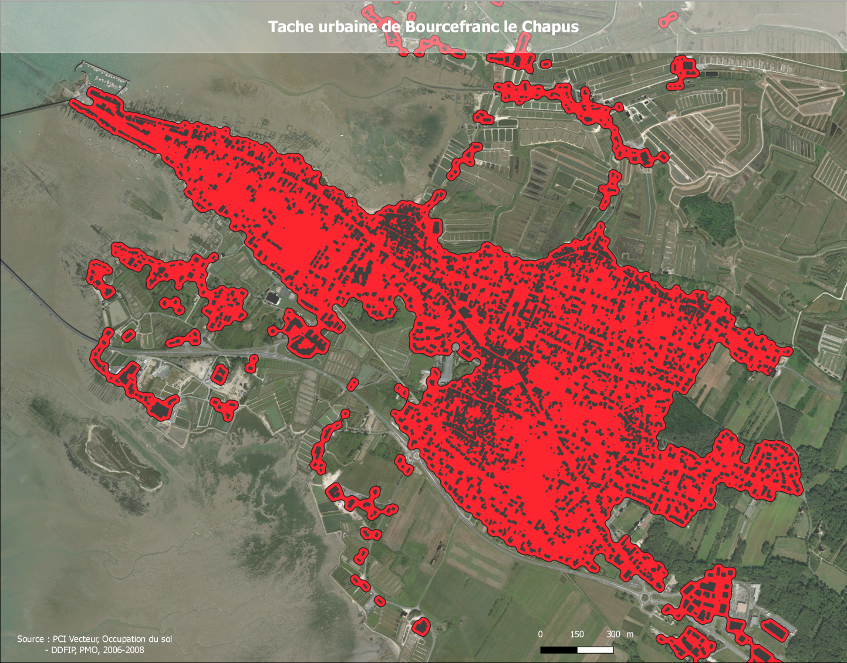
Evolution 2006 - 2014
(autre exemple d’usage, non statistique)
Notes:
Pour catégoriser ces constructions, définition de la tache urbaine =
Environ 2/3 de l’artificialisation s’est effectuée en extension, c’est-à-dire en dehors de la tâche urbaine de 2006.
85% de l’artificialisation dédiée aux zones industrielles et commerciales s’est effectuée en extension
Le taux d’artificialisation annuel du PMO est de 0,29% entre 2006 et 2014. La comparaison des taux d’artificialisation entre 2006 et 2010 et 2010 et 2014 montre un ralentissement de l’artificialisation depuis 2010.

Slide 16

Merci à tous

Slide 17
Evolution 2006 - 2018
Territoires agricoles
+ 116 ha
Forêts
+ 5 ha
Territoires artificialisés
+ 157 ha
+ 36 ha
Milieux semi-naturels
et zones humides

Slide 18
Evolution 2006 - 2018
Artificialisation :
73 changements de poste niveau 3
158 changements de poste niveau 5
Tout type d’évolution :
272 changements de poste niveau 3
499 changements de poste niveau 5
Territoires agricoles
Forêts
+ 22 ha
Territoires artificialisés
135 ha nets artificialisés
Milieux semi-naturels
et zones humides
Notes:
Les espaces artificialisés ont augmenté de 135 ha. 3/5 de cette artificialisation s’est effectuée sur la communauté de communes de l’île d’Oléron.

